Slide 1
MongoDB vs SQL

Slide 2
MongoDB:
EST UN SGBD ORIENT2 DOCUMENTS ? ET NON RELATIONEL . Le document et l’unité de base il peut être supprimé , inséré , recherche …les document sont contenus dans des collections réunies en base de données , on peut faire un parallèle entre un enregistrement et un document , une table et une collection .

Slide 3
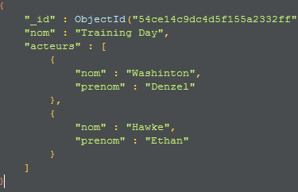
Dans MongoDB les données seront stockées de cette manière :

Slide 4

Dans une base de données relationnelle les données seront stockées de cette manière

Slide 5
La différence entre les deux :
SQL | MongoDB
database | database
table | collection
enregistrement | document
colonne | champ
index | index
jointure | objet, dénormalisation
clef primaire | clef primaire (Dans MongoDB la clef primaire est automatiquement attribué au champ _id)
clef étrangère | reférence

